Slide 1
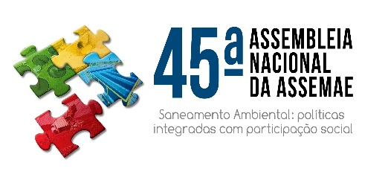
XIX Exposição de Experiências Municipais em Saneamento
24 a 29 de maio de 2015 – Poços de Caldas/MG
IMPLANTAÇÃO DE ESTAÇÃO DE TRATAMENTO DE ESGOTO MÓVEL PARA SISTEMAS PROVISÓRIOS NA SANASA
^{Autores:}
José Gabriel Aboin Gomes Camargo
Luis Gustavo Alves de Lima
aaaaa

Slide 2
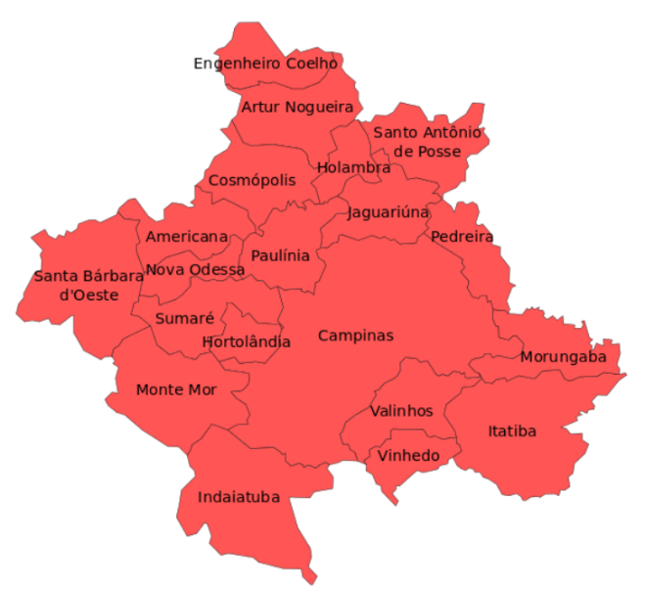
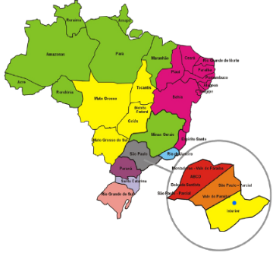
Campinas-SP
Campinas – 1.154.617 habitantes
Área Total 796 Km² Área Urbana 389 Km²
Fonte: IBGE
Estado de São Paulo

Slide 3
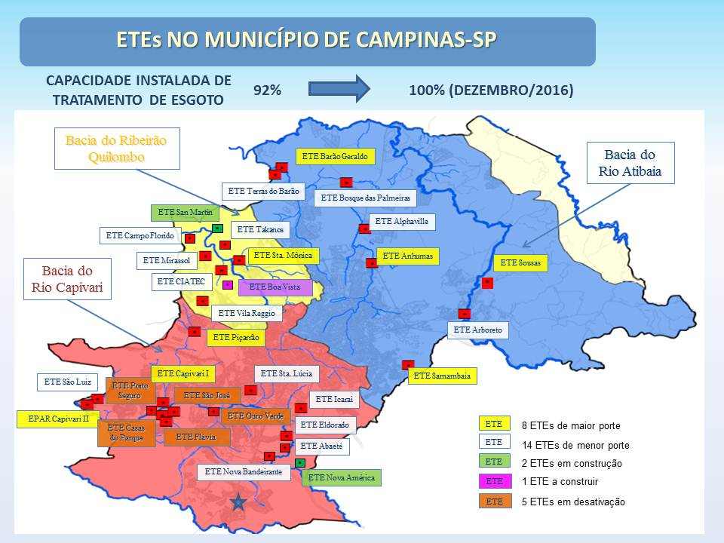
CONTEXTO ATUAL E PERSPECTIVA PARA 2016

Slide 4
CONTEXTO HISTÓRICO
Lei Municipal 8838 de 1996.
Diversas ETEs com diferentes vazões e tecnologias de tratamento.
Volume de tratamento de esgoto de 2014 foi de 81% e a capacidade instalada atual é de 92%.
Atualmente temos 85 E.E.E.s devido a topografia acidentada e extensão do município.
Desenvolvimento do conceito de ETE Móvel – 2010.

Slide 5
TECNOLOGIAS DE TRATAMENTO
CEPT – TRATAMENTO PRIMARIO QUIMICAMENTE ASSISTIDO - Chemically Enhanced Prymary Treatment)
O processo se baseia na remoção de sólidos suspensos através de processos físico químicos de coagulação, floculação e sedimentação;
Tecnologia desenvolvida a 100 anos atrás voltou a ser utilizada entre 1960 - 70 com desenvolvimento de novos coagulantes e polieletrólitos;
Remove até 85% de sólidos suspensão, 60% de matéria orgânica e até 90% de fósforo mesmo sob altas taxas de aplicação superficial;
Promove a redução de dimensões das unidades subsequentes. Pode assimilar eventual sobrecarga orgânica e variação de vazão.

Slide 6
TECNOLOGIAS DE TRATAMENTO
MBBR – REATOR DE LEITO MÓVEL DE BIOFILME - (Moving Bed Biofilm Reactor)
O processo se baseia na adesão de colônia de microrganismos em anéis de material plástico que ficam em movimento no tanque de aeração formando o biofilme;
Tecnologia desenvolvida na Noruega entre 1980 e 1990 e consolidada atualmente;
Dispensa o tradicional reciclo de lodo encontrado em sistemas convencionais.
Possibilidade de se utilizar em sistemas reduzidos e compactos, além de dispor de grande flexibilidade;
Menor sensibilidade a choques de carga orgânica e hidráulica.

Slide 7
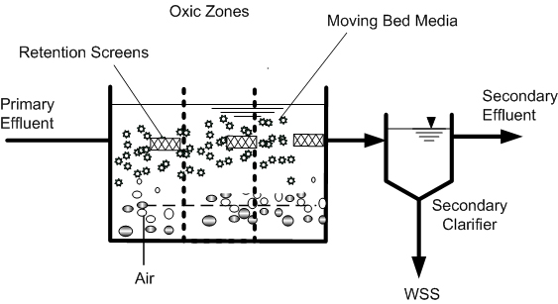
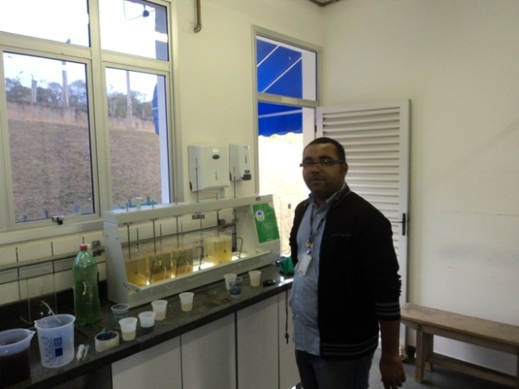
TECNOLOGIAS DE TRATAMENTO
Esquema teórico MBBR. Fonte: www.fixedfilmforum.com
Realização de ensaio de Jair Test

Slide 8
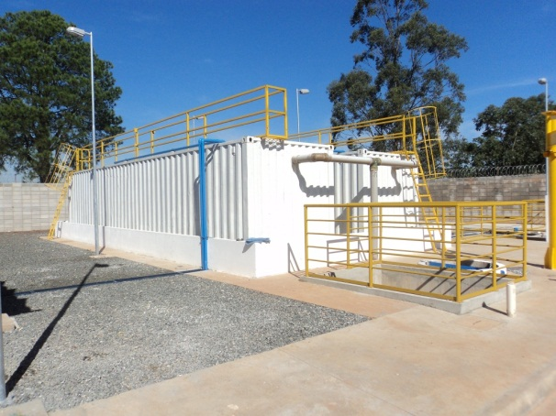
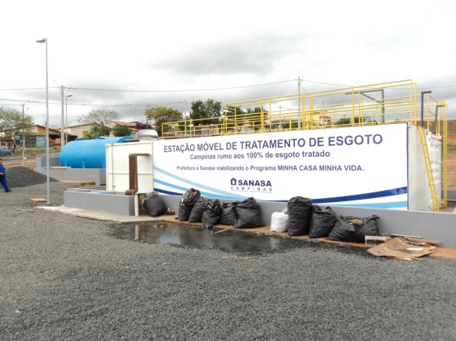
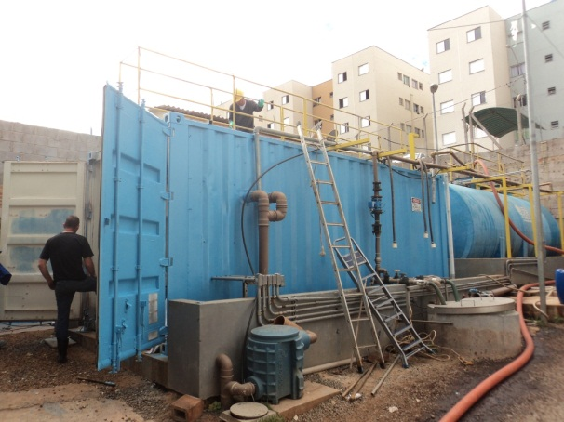
TECNOLOGIAS DE TRATAMENTO
A SANASA possui 5 ETEs que adotam a concepção CEPT + MBBR das quais 4 são Móveis:
ETE Santa Lúcia, Campo Florido, Porto Seguro, Casas do Parque/Takanos.
ETE Abaeté sistema biológico móvel + preliminar e equalização em alvenaria.
ETE Abaeté
ETE Porto Seguro
ETE Santa Lúcia

Slide 9
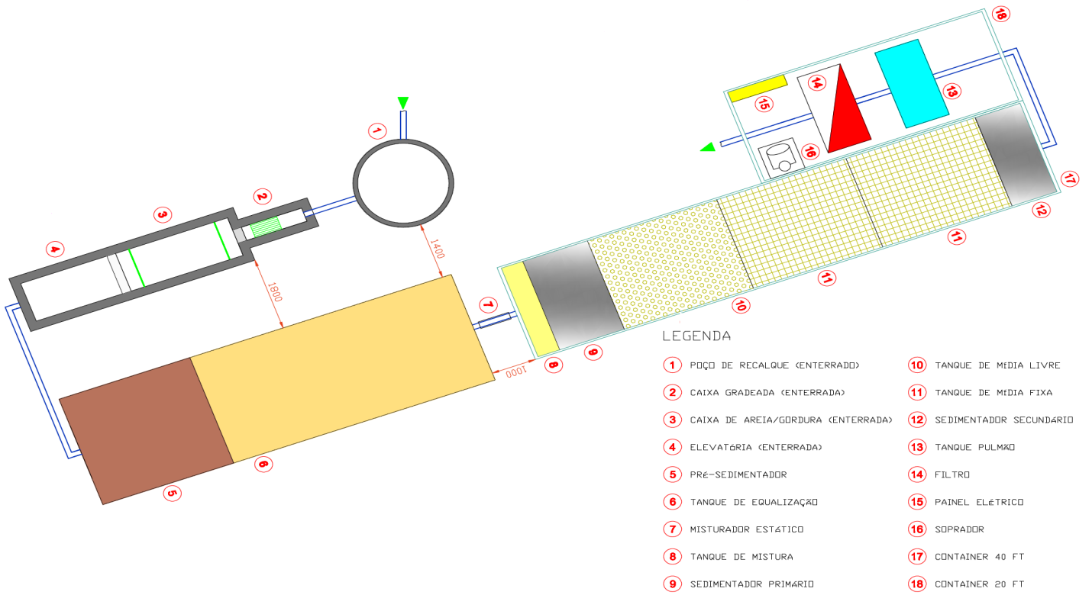
ETE MÓVEL CASAS DO PARQUE
Dados ETE Casas do Parque | Valor
População atendida | 1608 habitantes
Número de lotes (casas) | 402
Vazão média | 200m³/dia
Inicio de Operação | Setembro 2010
Remoção de DBO (Demanda Bioquímica de Oxigênio) | 90% em média
Remoção SST | acima de 80 % em média
Remoção de Fosforo | acima de 80 % em média

Slide 10
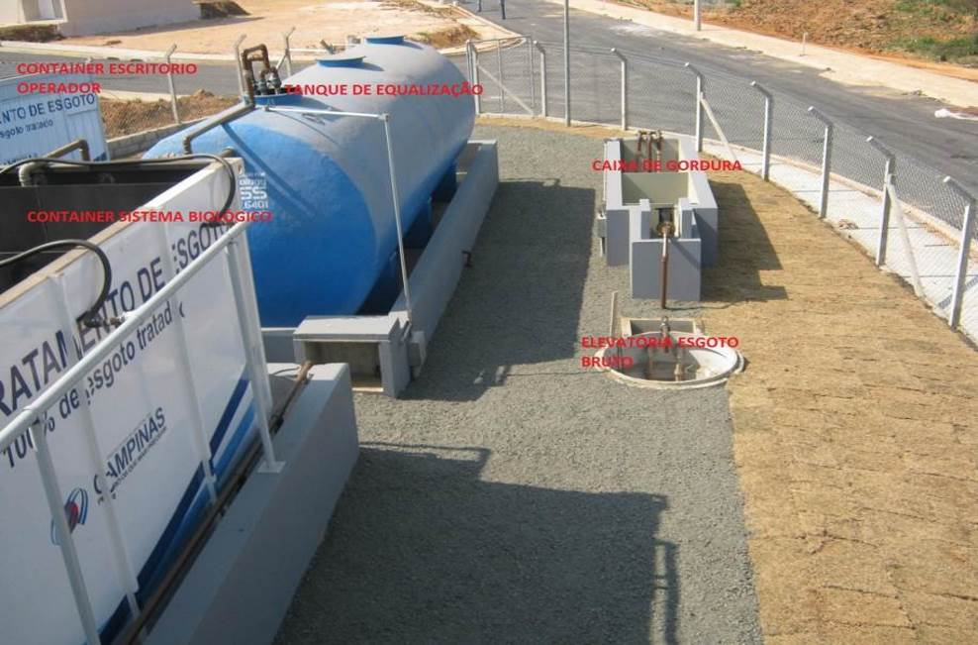
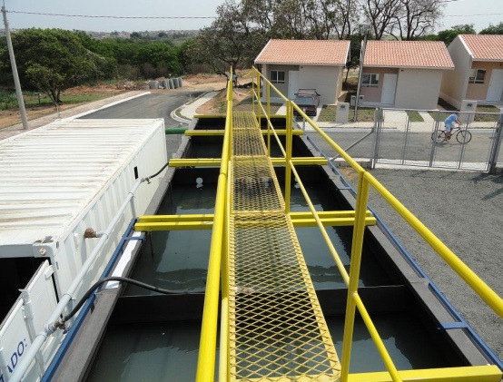
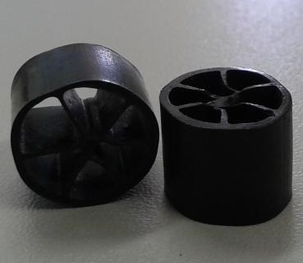
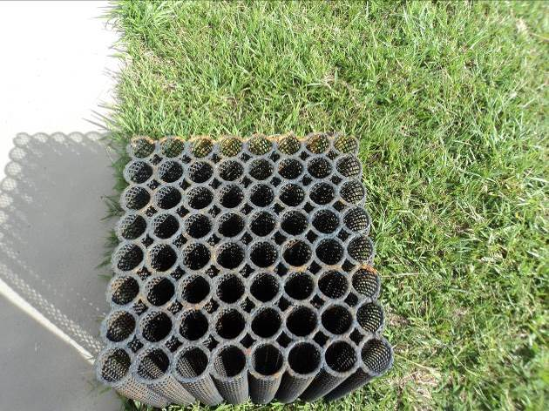
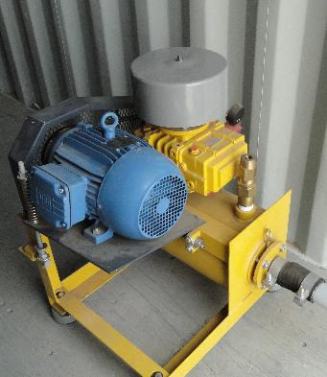
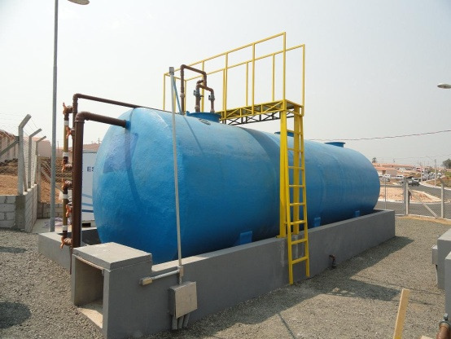
ETE MÓVEL CASAS DO PARQUE
Visão Geral da ETE
Vista geral dos tanques
Detalhe da biomidia
Tanque de Equalização
Biomidia Fixa
Soprador

Slide 11
ETE MÓVEL CARACTERÍSTICAS TÉCNICAS
ITEM | COMPONENTES | CARACTERÍSTICA | VALOR | UNIDADE
1 | Peneira | Volume | 0,5 | m³
1 | Peneira | Comprimento | 1 | 1,00
1 | Peneira | Material | Fibra de Vidro
2 | Bombas Submersíveis de Elevatória Esgoto Bruto | Vazão | 15 | m³/h
2 | Bombas Submersíveis de Elevatória Esgoto Bruto | Pressão de descarga | 8 | m.c.a
3 | Caixa de Gordura | Volume | 4 | m³
3 | Caixa de Gordura | Comprimento | 2000 | mm
3 | Caixa de Gordura | Material | Alvenaria
4 | Tanque Pré Sedimentador | Volume | 18 | m³
4 | Tanque Pré Sedimentador | Diâmetro | 2800 | mm
4 | Tanque Pré Sedimentador | Altura | 1300 | mm
4 | Tanque Pré Sedimentador | Material | Fibra de Vidro | Conjugado com tanque de equalização

Slide 12
ETE MÓVEL CARACTERÍSTICAS TÉCNICAS
ITEM | COMPONENTES | CARACTERÍSTICA | VALOR | UNIDADE
5 | Tanque de Equalização | Volume | 56 | m³
5 | Tanque de Equalização | Diâmetro | 2800 | mm
5 | Tanque de Equalização | Altura | 9100 | mm
5 | Tanque de Equalização | Material | Fibra de Vidro
6 | Bombas Submersíveis Elevatória 2 | Vazão | 17 | m³/h
6 | Bombas Submersíveis Elevatória 2 | Pressão de descarga Volume | 12,4 | m.c.a
7 | Container para CEPT e Biológico | Volume | 77,4 | m³
7 | Container para CEPT e Biológico | Comprimento | 12200 | mm
7 | Container para CEPT e Biológico | Altura | 2600 | mm
7 | Container para CEPT e Biológico | Largura | 2440 | mm
7 | Container para CEPT e Biológico | Material | Aço carbono
8 | Bombas Submersíveis Elevatória 3 | Vazão | 17 | m³/h
8 | Bombas Submersíveis Elevatória 3 | Pressão de descarga Volume | 12,4 | m.c.a

Slide 13
ETE MÓVEL CARACTERÍSTICAS TÉCNICAS
ITEM | COMPONENTES | CARACTERÍSTICA | VALOR | UNIDADE
9 | Container- Casa de Maquinas | Volume | 38,4 | m³
9 | Container- Casa de Maquinas | Comprimento | 6060 | mm
9 | Container- Casa de Maquinas | Altura | 2600 | mm
9 | Container- Casa de Maquinas | Largura | 2440 | mm
9 | Container- Casa de Maquinas | Material | Aço carbono
10 | Biomidia MBBR | Carga Orgânica Volumétrica | 5 | kgDBO/m^{3.}dia
10 | Biomidia MBBR | Área Superficial | 500 | m²/m³
10 | Biomidia MBBR | Quantidade em volume | 7 | m³
11 | Biomidia Fixa | Dimensões | 55x55x55 | cm
11 | Biomidia Fixa | Quantidade em volume | 11 | m³
12 | Soprador | Tipo | Roots
12 | Soprador | Vazão de sucção | 200 | N. m³/h
12 | Soprador | Potência | 6,0 | cv
13 | Bombas dosadoras | Vazão | 3,5 | L/h

Slide 14
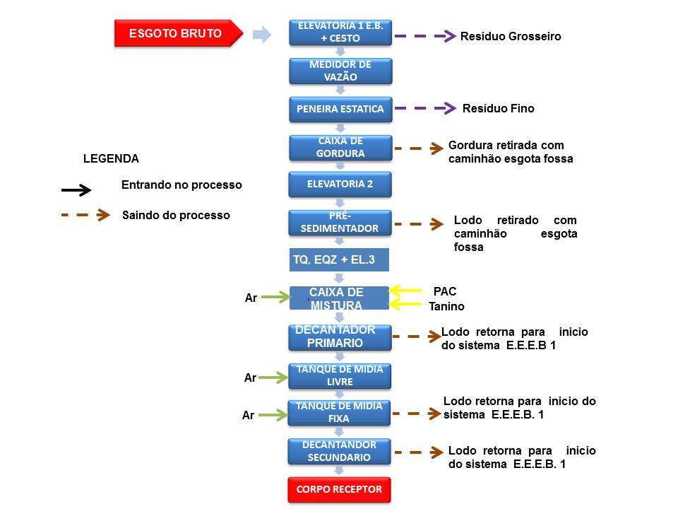
FLUXOGRAMA ETE MÓVEL - CP

Slide 15
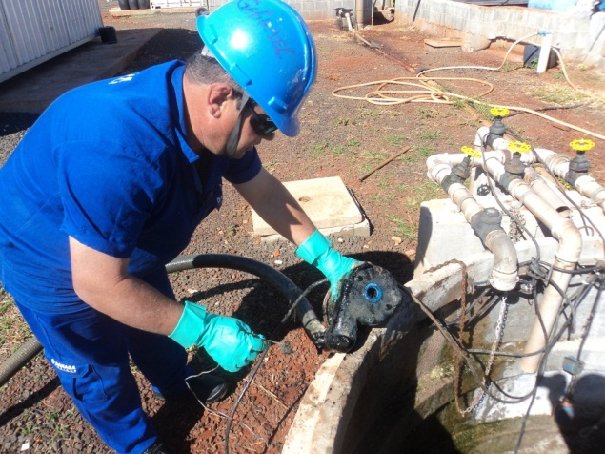
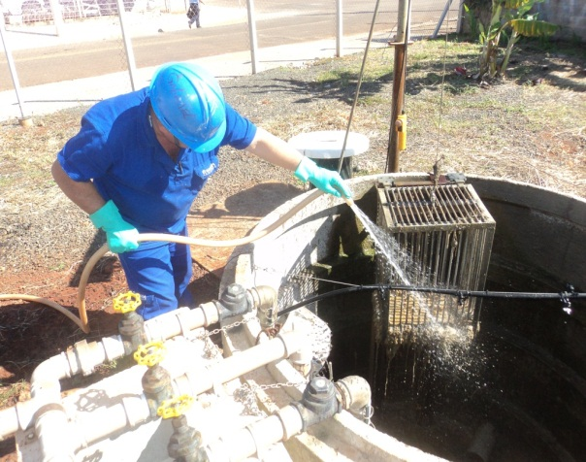
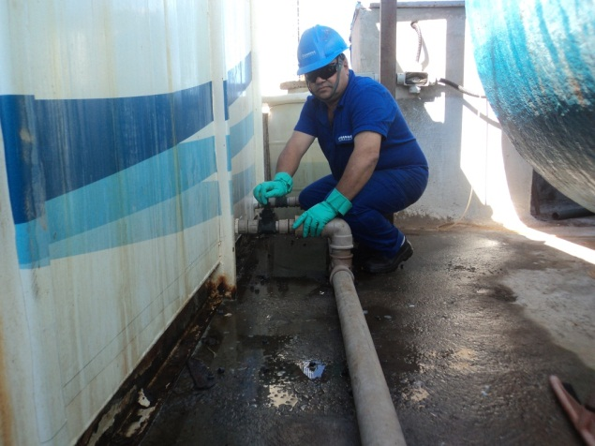
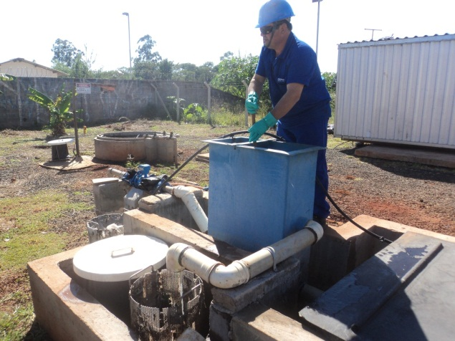
OPERAÇÃO ETE MÓVEL
Limpeza do Cesto
Limpeza da bomba
Limpeza da Peneira
Operador realizando descarte de lodo

Slide 16
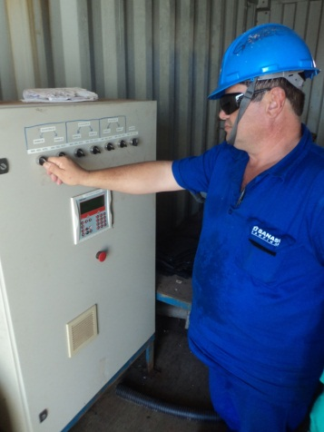
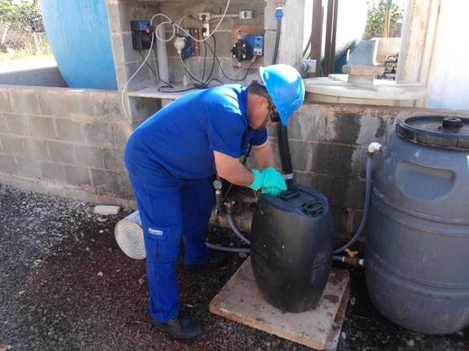
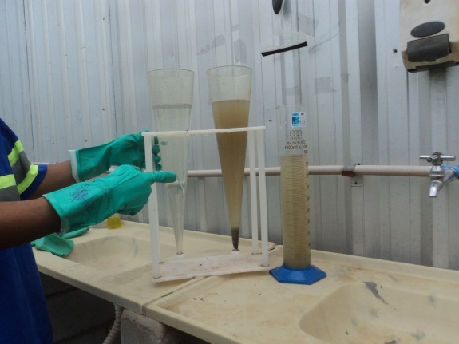
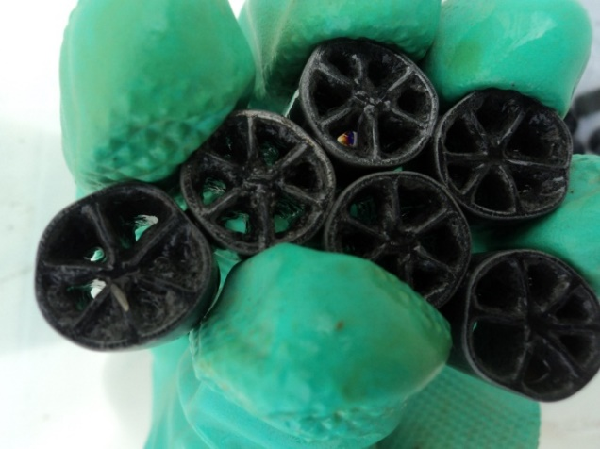
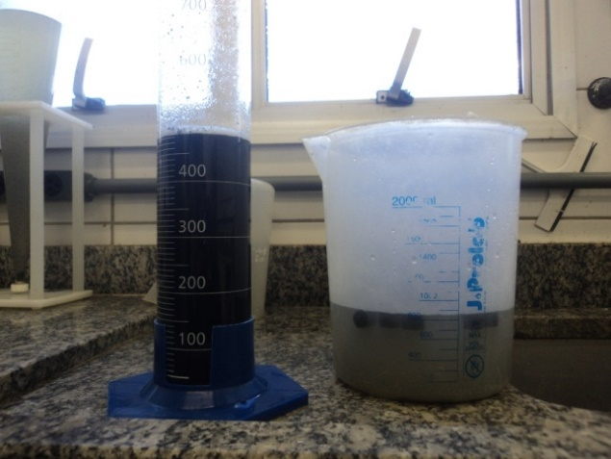
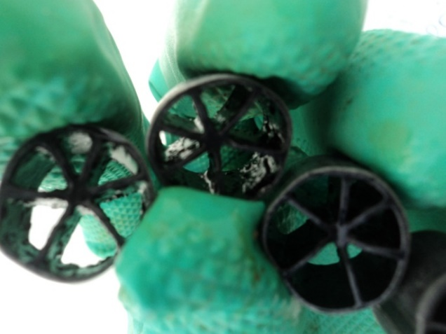
OPERAÇÃO ETE MÓVEL
Revezamento de Bombas
Realização de analise
Realização de testes nos equipamentos
Formação do Biofilme
Antes
Lavagem das biomidias com água
Depois

Slide 17
OPERAÇÃO ETE CASAS DO PARQUE
Mão de Obra: Operadores da Equipe Volante 1º e 2º turno.
Dosagens de PAC testes em bancada e escala real valor médio 16,65 ppm.
Monitoramento da serie de sólidos no tanque de aeração para avaliar MBBR a qual apresentou valores médios de 384 mg/L.
Monitoramento de OD apresentando acima de 3 mg/L (METCALF e EDDY, 1991) recomendam no mínimo 2 mg/L.
A operação do decantador secundário deve ser eficiente com frequentes descartes de lodo, evitando ocorrer “arraste de lodo” para o tratado.
Limpeza semanal das unidades e retirada de 14m³ de lodo com caminhão esgota –fossa.

Slide 18
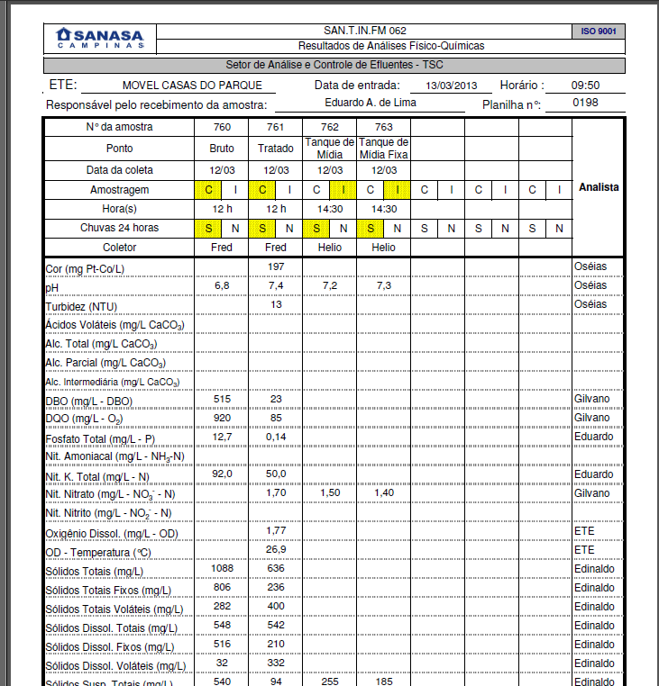
RESULTADOS - ANALISES
A SANASA dispõem de 2 laboratórios sendo 1 específico para Águas Residuárias e 1 para Água de Abastecimento.
Coletas instantâneas ou compostas de 24 horas todos os meses em pontos padronizados.
Exemplo de laudo – Coleta ETE Casas do Parque – Março de 2013

Slide 19
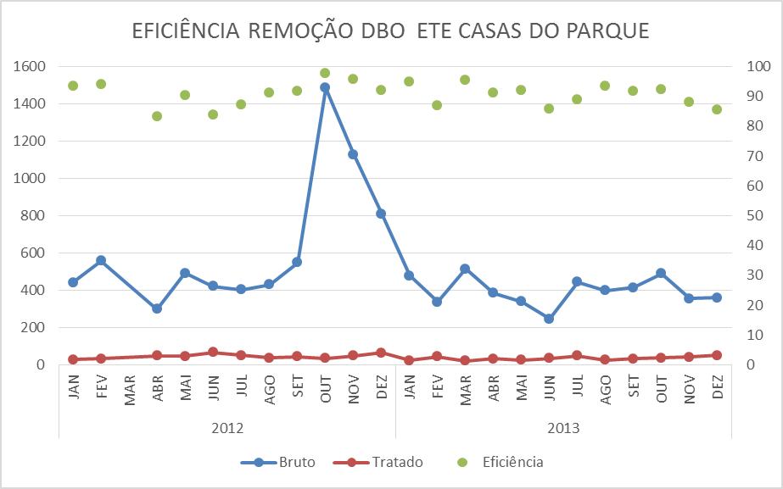
RESULTADOS 2012 E 2013
Figura 5: Gráfico eficiência de Remoção DBO ETE Casas do Parque nos anos de 2012 e 2013.

Slide 20
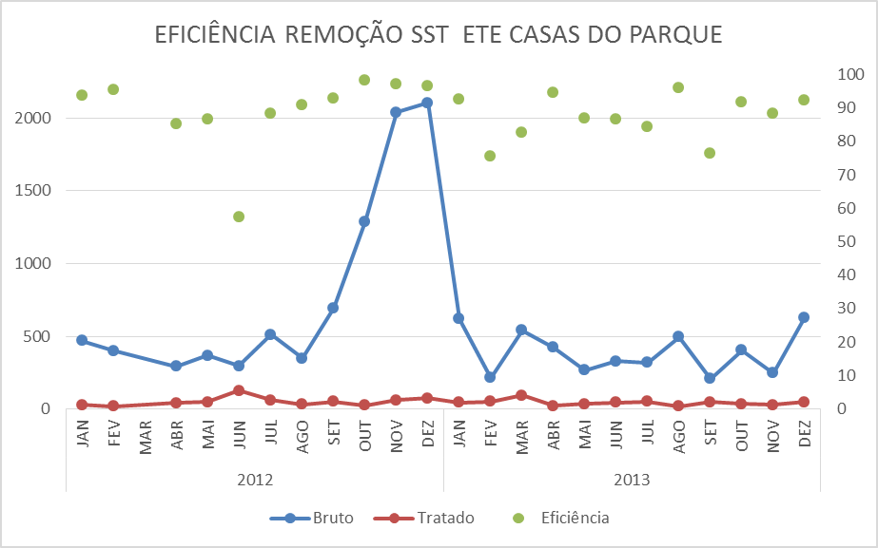
RESULTADOS 2012 E 2013
Figura 6: Gráfico eficiência de Remoção SST ETE Casas do Parque nos anos de 2012 e 2013.

Slide 21
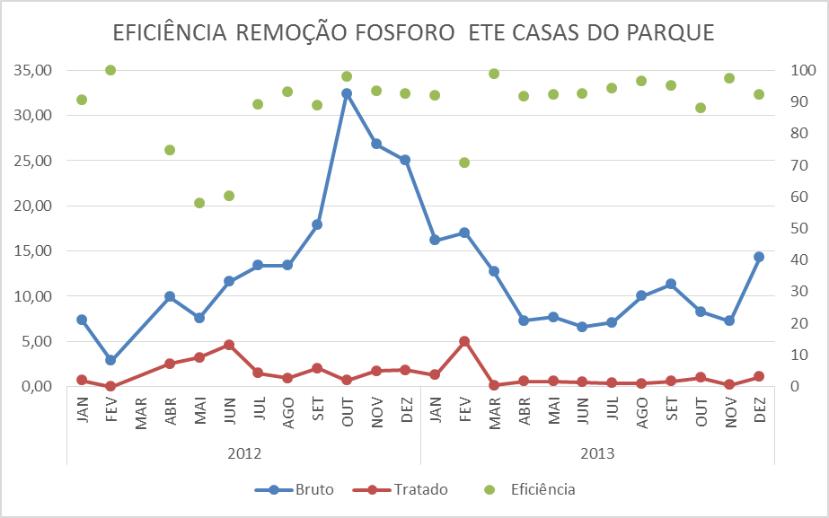
RESULTADOS 2012 E 2013
Figura 7: Gráfico eficiência de Remoção fosforo ETE Casas do Parque nos anos de 2012 e 2013

Slide 22
ENCERRAMENTO ETE CASAS DO PARQUE
Interligação de esgoto da ETE Casas do Parque no emissário da EPAR Capivari II no dia 07/04/14.
Procedimentos para descomissionamento (drenagem e limpeza das unidades, desmontagem de tubulações e equipamentos, cancelamentos fornecimento de energia e água).
Transferência da ETE para outra localidade (transporte das unidades e equipamentos).
Desativação ETE Casas do Parque (demolir obras civis e aterrar as unidades).
Inicio da montagem da ETE Takanos Maio de 2014, conclusão da obra Julho de 2014 e inicio da operação Dezembro de 2014.

Slide 23
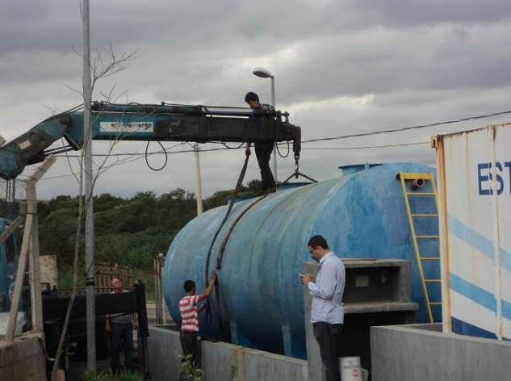
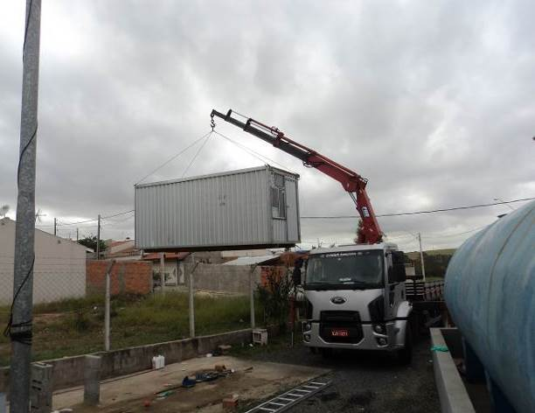
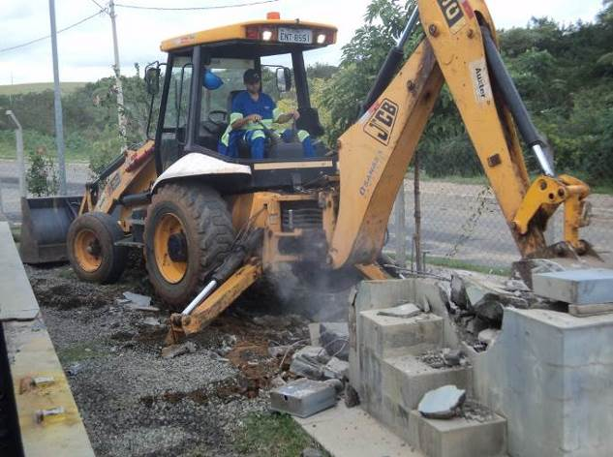
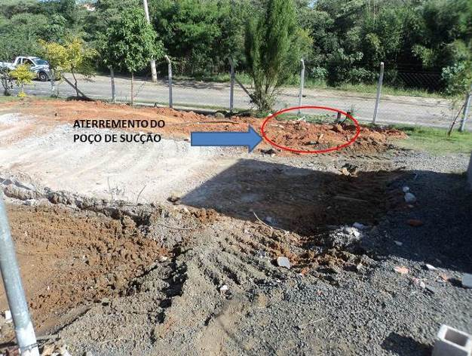
ENCERRAMENTO ETE CASAS DO PARQUE
Figura 10 – Transferência e desmontagem da ETE Casas do Parque
Figura 11 – Início do processo de desativação da ETE Casas do Parque.

Slide 24
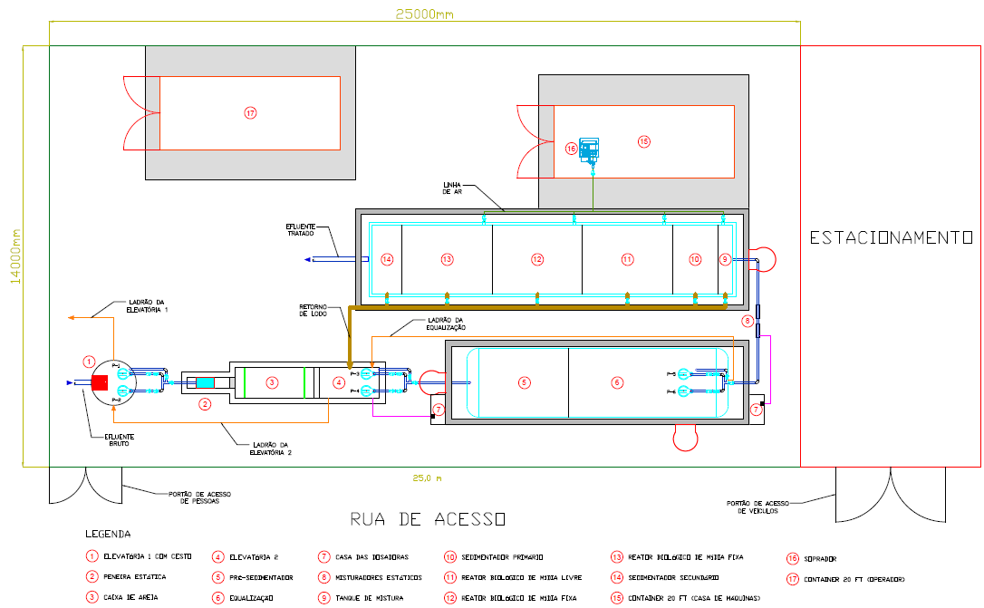
ETE TAKANOS
Dados ETE Takanos | Valor
População atendida | 1800 habitantes
Número de Apartamentos | 600
Vazão média | 201,6 m³/dia
Início de Operação | Dezembro 2014
Remoção de DBO (Demanda Bioquímica de Oxigênio) | acima de 80 % em média
Remoção SST | acima 70 % em média
Remoção de Fosforo | acima de 80 % em média

Slide 25
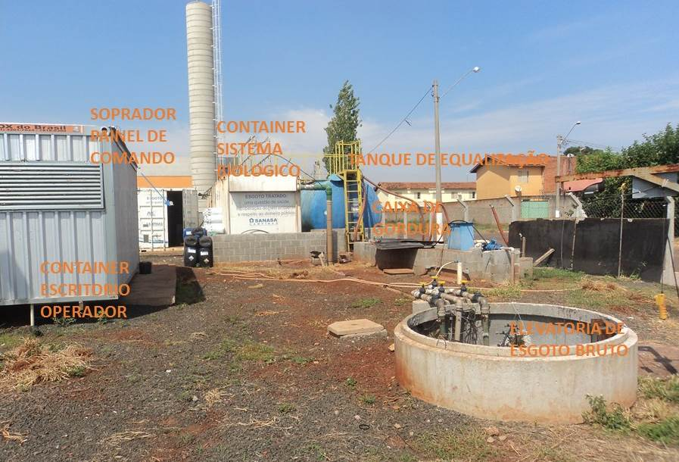
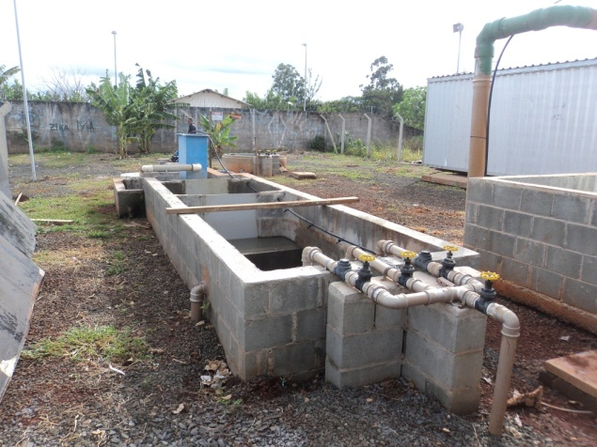
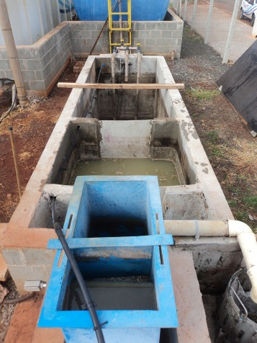
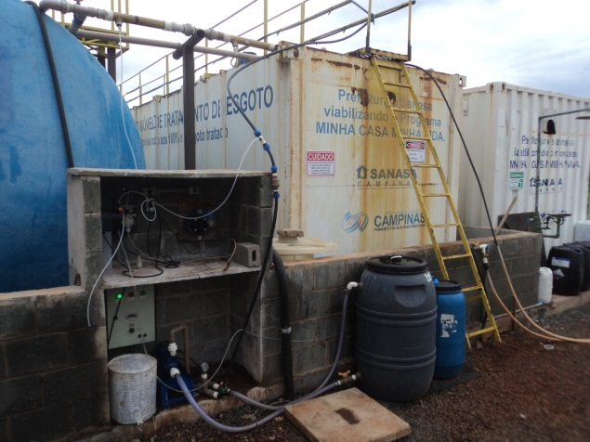
ETE TAKANOS
Figura 9 – Foto da Estação Móvel de Tratamento de Esgoto Takanos.
Detalhe Caixa de Gordura e Elevatória 2
Detalhe da Peneira
Bombas dosadoras PAC e Tanino

Slide 26
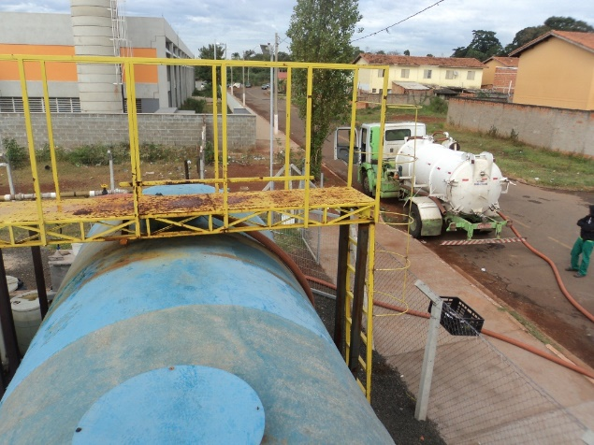
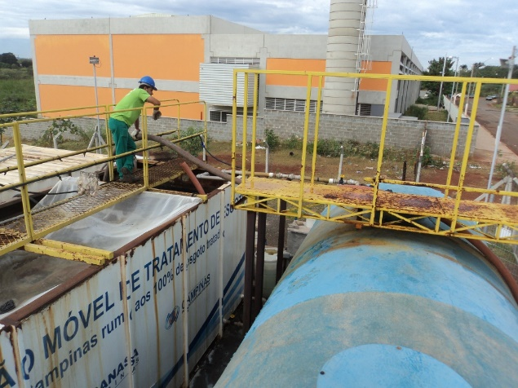
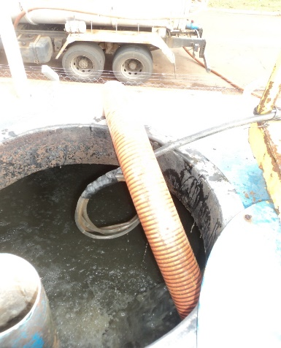
ETE TAKANOS
Tabela 3 – Resumo dos resultados analíticos iniciais da ETE Móvel Takanos
DBO |  |  |  | SST |  |  | FOSFORO
MÊS | Bruto | Tratado | Eficiência | Bruto | Tratado | Eficiência | Bruto | Tratado | Eficiência
JAN | 494 | 71 | 86 | 520 | 146 | 72
FEV | ** | ** | ** | ** | ** | **
MAR | 503 | 107 | 79 | 392 | 158 | 60 | 10,8 | 2,58 | 76
ABR | 477 | 50 | 90 | 280 | 45 | 84 | 8,67 | 0,85 | 90
Operação de limpeza e retirada de lodo da ETE Móvel Takanos

Slide 27
ETE TAKANOS - APROVEITAMENTO
Tabela 3 – Tabela de Aproveitamento componentes na ETE Takanos.
ITEM | COMPONENTES | APROVEITAMENTO | PORCENTAGEM | OBSERVAÇAO
1 | Peneira | Sim | 100 | Foi necessário ajustar a cota de Instalação
2 | Bombas Submersíveis de Elevatória Esgoto Bruto | Sim | 100 | Manutenção Preventiva
3 | Tubulações em PVC | Sim | 10 | Optou-se por fazer novas para facilitar a implantação.
4 | Tubulações em aço (sistema de aeração | Sim | 50 | Foi necessário adaptar a nova instalação
5 | Difusores de ar (tanque de mídia livre) | Sim | 100 | Manutenção Preventiva
6 | Bombas Submersíveis Elevatória 2 | Sim | 100 | Manutenção Preventiva
7 | Bombas Dosadoras | Sim | 100 | Manutenção Preventiva
8 | Biomidia (livre) MBBR | Sim | 95 | Ocorreu perda de pequeno volume durante operação de limpeza, drenagem e transporte
9 | Biomidia (Fixa) | Sim | 95 | Algumas unidades não foram aproveitadas devido acumulo de lodo
10 | Válvulas e Registros | Sim | 50 | Alguns danificaram

Slide 28
ETE TAKANOS - APROVEITAMENTO
Tabela 3 – Tabela de Aproveitamento componentes na ETE Takanos.
ITEM | COMPONENTES | APROVEITAMENTO | PORCENTAGEM | OBSERVAÇAO
11 | Eletrodutos | Sim | 30 | Alguns danificaram no transporte
12 | Soprador | Sim | 100 | Foi necessário construir nova linha de distribuição de ar
13 | Container 40 FT sistema biológico | Sim | 100 | Necessário transporte especial
14 | Container 20 FT abrigo soprador e painel | Sim | 100 | Necessário transporte especial
15 | Quadro de comando acionamento bombas submersíveis e soprador | Sim | 100 | Necessário ajustar a nova instalação
16 | Container 20 FT escritório operador | Sim | 100 | Necessário transporte especial
17 | Tanque de equalização | Sim | 100 | Necessário transporte especial
18 | Macromedidor de Vazão Eletromagnético | Sim | 100 | Necessária nova instalação elétrica.
19 | Pia para analises | Sim | 100 | Necessária nova construção de suportes
20 | Cesto Entrada de Esgoto Bruto | Sim | 100 | Transporte
21 | Bombas Submersíveis Elevatória 3 | Sim | 100 | Manutenção Preventiva
TOTAL DE APROVEITAMENTO |  |  | 87

Slide 29
DISCUSSÃO
Quadro 1 – Comparação entre ETE móvel e demais ETEs.
ETE | TIPO | CONCEPÇÃO | VAZÃO (L/s) Projeto | VAZÃO (L/s) Real | TDH GLOBAL Projeto | TDH GLOBAL Real | AREA (m²)
Ouro Verde | Alvenaria | Lodos Ativados | 1,80 | 1,75 | 42,0 | 43,2 | 468
Flavia | Pré Fabricada | UASB+ F.B.A.S | 5,20 | 1,00 | 25,8 | 134,2 | 700
São José | Pré Fabricada | UASB+ Biofiltro | 7,00 | 4,00 | 13,0 | 22,8 | 527
Bandeirantes | Alvenaria | Tanque Séptico + Filtro Anaeróbio | 7,02 | 3,84 | 24,5 | 44,8 | 2.736
Casas do Parque | Móvel | CEPT + MBBR | 2,31 | 2,27 | 16,0 | 16,2 | 310
Takanos | Móvel | CEPT + MBBR | 2,33 | 3,26 | 15,8 | 11,4 | 350
OBSERVAÇÃO F.B.A.S. = Filtro Biológico Aerado Submerso

Slide 30
DISCUSSÃO
Quadro 2 – Comparação entre ETE móvel e demais ETEs para sistemas provisórios.
COMPARAÇÃO ENTRE ETE MÓVEL E DEMAIS ETES
VANTAGENS | DESVANTAGENS
Pequeno quantidade de obras civis, logo menor tempo para implantação. | Necessita de acompanhamento da equipe de operação principalmente no descarte de lodo no decantador secundário para evitar arraste de lodo no efluente tratado.
Aproveitamento de componentes gerando economia financeira e ambiental. | Constantes retiradas de lodo através de caminhão esgota fossa, visto falta de desidratação de lodo na ETE.
Eficiência na remoção de DBO, SST e ainda permite a remoção de nutrientes como o fósforo. | Processo CEPT costuma gerar de 15 a 30% mais de lodo que um tratamento primário convencional (JORDÃO, 2009 p.234).
A área para implantação é pequena e possui facilidades e menor prazo para desativação. | Necessidade de utilizar produtos químicos encarecendo custo operacional.
Não ocorre problemas com odor e ruído na circunvizinhança.

Slide 31
CONCLUSÃO
Operação das ETEs Móveis e suas limitações:
Verificação da compatibilidade das vazões, concentrações, condições do terreno e adaptações ao layout;
Necessidade de caminhão esgota fossa e estrutura para dispor lodo líquido;
Necessidade de um tratamento de superfície para o container do sistema biológico a cada deslocamento ou conforme a necessidade;
Necessidade de tanque de acumulo de lodo para dar “folego” ao sistema devido a alta geração e constante produção de lodo;
Dependendo da vazão da ETE Móvel é interessante instalar uma válvula temporizada/ automática de modo a melhorar a retirada de lodo.

Slide 32
CONCLUSÃO
Novos estudos em ETEs Móveis.
Mensurar beneficio econômico das ETEs Móveis em R$;
Comparar os resultados analíticos das ETEs Móveis com demais ETEs;
Devido ao sucesso na transferência da ETE Casas do Parque outras estão previstas para os próximos meses (ETE Porto Seguro/Taubaté) as quais poderão ser objeto de estudos sob novas abordagens.

Slide 33
AGRADECIMENTO
OBRIGADO A TODOS PELA PRESENÇA !

Slide 34
Contato(s):
José Gabriel Aboin Gomes Camargo
Coordenador Operação de Tratamento de Esgoto
Tel : 19 3735-5784
E-mail: tratamento.esgoto6@sanasa.com.br
Luis Gustavo Alves de Lima
Engenheiro Operação de Tratamento de Esgoto
Tel : 19 3221-1066
E-mail: tratamento.esgoto11@sanasa.com.br

